Slide 1
Итоги

Slide 2
Итоги
Реализация
Теория

Slide 3
Реализация

Slide 4
1. Язык

Slide 5
2. Блокнот

Slide 6
3. Библиотеки

Slide 7
Теория

Slide 9
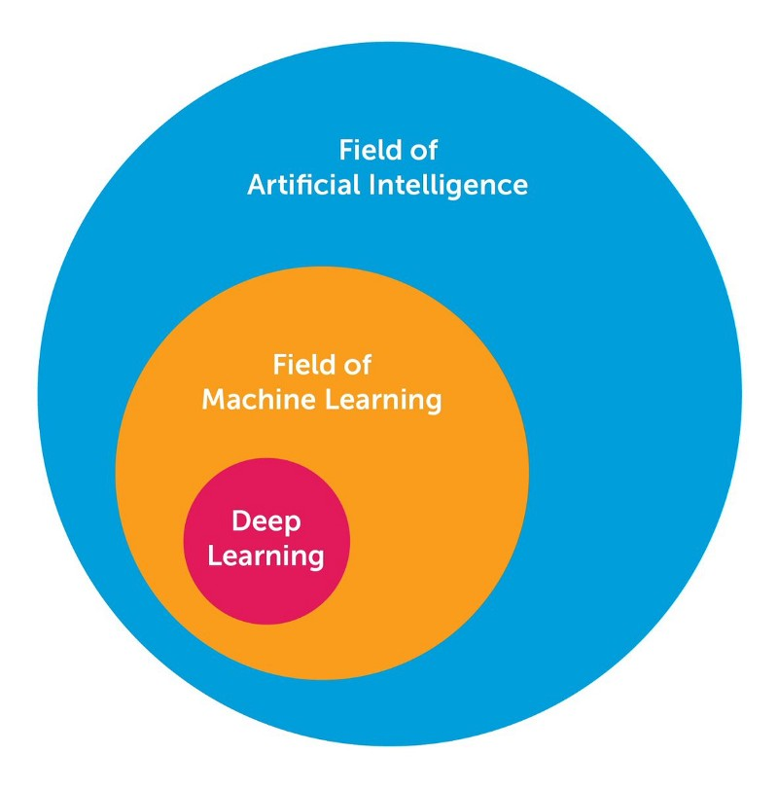

$$AI←ML←DL$$

Slide 10
Типы машинного обучения
Machine Learning
Supervised learning
Unsupervised learning
Reinforcement learning

Slide 12
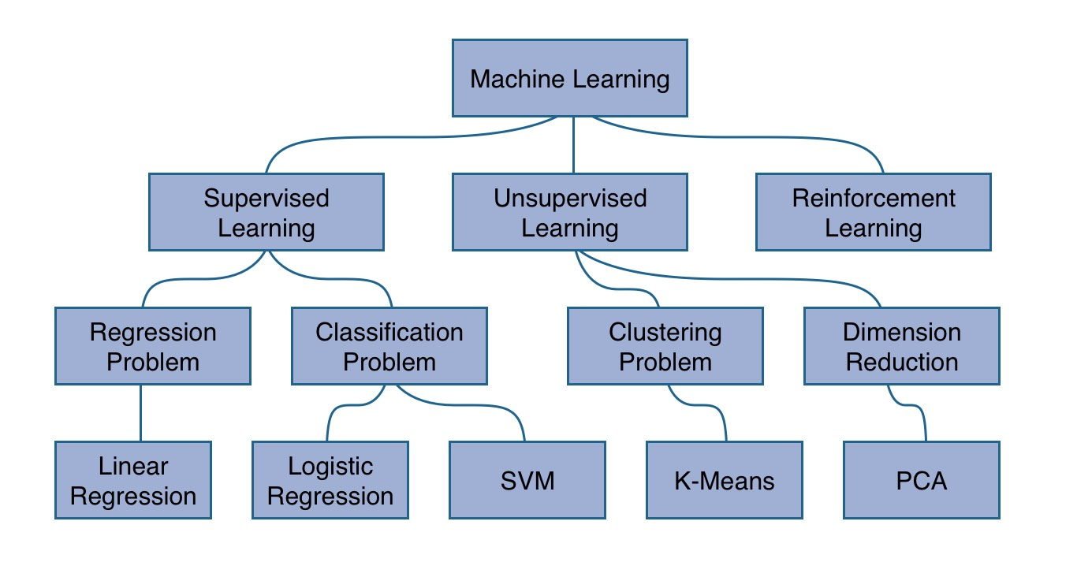

Slide 17
Полезные материалы
Курсы:
Книги:

